Slide 1
MDSD Projekt
AutoIt und C#
Von
Raul Borchert und Dennis Weyrauch

Slide 2
Gliederung
Einleitung
  Vorgehen und Modell
Was ist AutoIt?
Demonstration
  Aufbau des Generators
  Demonstration der DSL
  Demonstration des Validators
Einleitung
Notes:
Vorgehen: Modellierung der Referenzprogramme.
UML Zeigen

Slide 3
Einleitung
Vorgehen wie in der Vorlesung kennengelernt.
  Modellierung der Referenzprogramme.
Einleitung
Notes:
Vorgehen: Modellierung der Referenzprogramme.
UML Zeigen

Slide 4
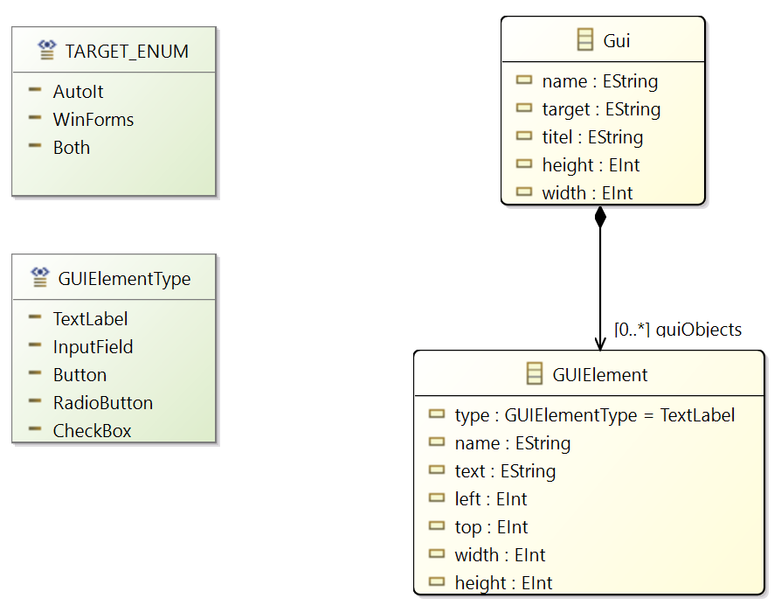
Einleitung
Einleitung
Notes:
Vorgehen: Modellierung der Referenzprogramme.
UML Zeigen
Jeder hat zuerst sein Referenzprogramm geschrieben.
Anschließend versucht beide Programme in einen individuellen und einen generierten teil aufzuteile
Dies geschieht durch zwei verschiedene Dateien callbacks_NAME.ENDUNG genGUI_NAME.ENDUNG

Slide 5
Einleitung
Vorgehen wie in der Vorlesung kennengelernt.
  Modellierung der Referenzprogramme.
  Erstellung der Referenzprogramme.
  Aufteilung in generierten und individuellen Code.
  Erstellung der DSL.
  Implementierung der jeweiligen Codegeneratoren.
  Implementierung des Validators.
Einleitung
Notes:
Jeder hat zuerst sein Referenzprogramm geschrieben.
beide Programme in einen individuellen und einen generierten teil aufzuteile
Dies geschieht durch zwei verschiedene Dateien callbacks_NAME.ENDUNG genGUI_NAME.ENDUNG

Slide 6

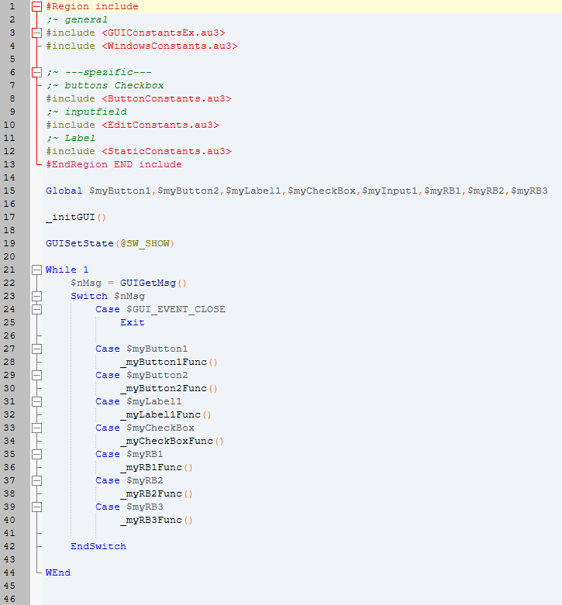
AutoIt
AutoIt ist eine Skriptsprache.
Freeware
Einsatz für Windows Automatisierung.
Erstellung von EXE Dateien möglich.
Die Syntax ist BASIC ähnlich.
Kein Callback Support.
Einleitung

Slide 7
Demonstration
Aufbau des Generators
  Besonderheit: Variable Generierung der Parameter Höhe und Breite
Demonstration der DSL
Demonstration des Validators
Einleitung
Notes:
Jeder hat zuerst sein Referenzprogramm geschrieben.
beide Programme in einen individuellen und einen generierten teil aufzuteile
Dies geschieht durch zwei verschiedene Dateien callbacks_NAME.ENDUNG genGUI_NAME.ENDUNG

Slide 8
MDSD Projekt
AutoIt und C#

